Slide 1
2 计算机基础知识
2.1 计算机系统的组成与工作原理
2.2 数制转换及运算
2.3 数据在计算机中的表示

Slide 2


2.1 计算机系统的组成与工作原理
2.1.1 计算机系统的组成
  计算机系统由硬件系统和软件系统两部分组成。
1.计算机硬件(computer hardware)
是组成计算机系统的各种部件的总称，是计算机系统快速、可靠、自动工作的物质基础。
2.计算机软件(computer software)
是在计算机中执行某种操作任务的程序以及有关文档的集合，是计算机的灵魂。

Slide 3

3.硬件、软件和用户的关系
演示：硬件、软件和用户三者之间的关系。

Slide 4
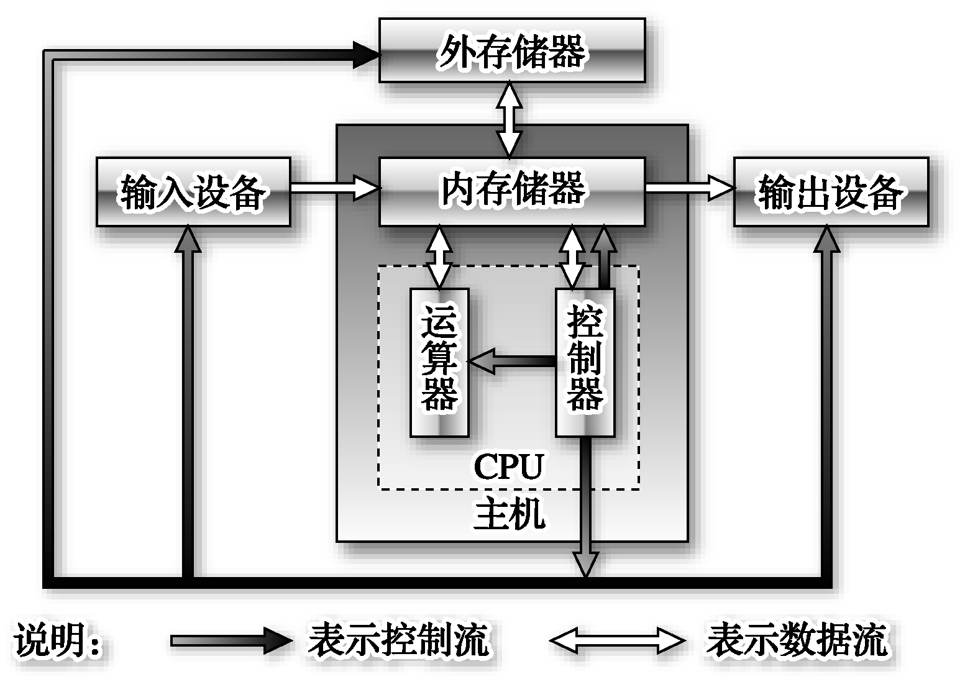
2.1.2 计算机系统的硬件组成
从功能上计算机硬件可以划分为五个基本组成部分。
1.输入设备
3. 存储器
2.输出设备
5. 运算器
4. 控制器

Slide 5
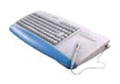
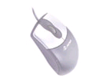

1. 输入设备
输入设备接收用户提交给计算机的程序、数据及其他各种信息，并把它们转换成计算机能够识别的二进制代码，送给内存储器。
键盘
鼠标
扫描仪

Slide 6




2．输出设备
输出设备是把计算机的处理结果用人们能识别的数字、字符、图形、曲线、表格等形式输出。
CRT显示器
液晶显示器
激光打印机
喷墨打印机
磁盘等外存储器既可作为输入设备，又可作为输出设备。

Slide 7
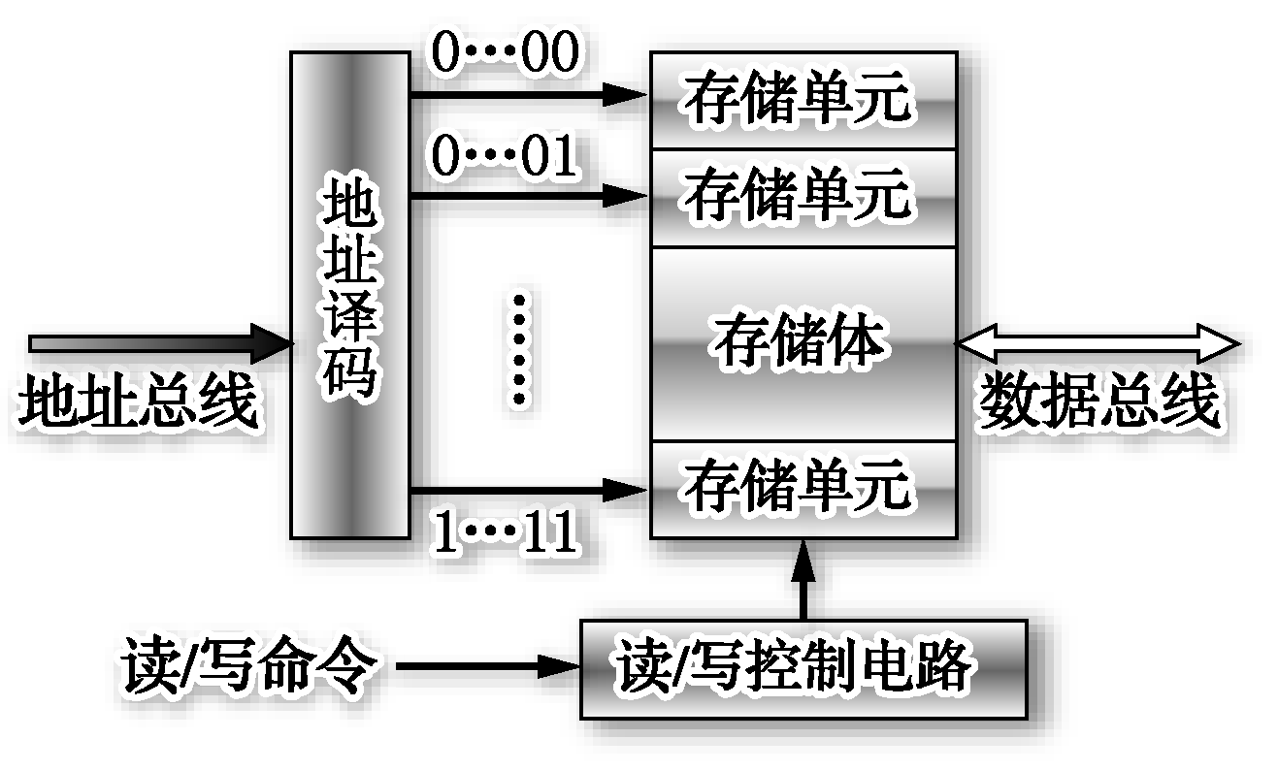
3．存储器
存储器是用于存放原始数据、程序以及运算结果的部件。是CPU可直接访问的部件。

Slide 8

存储器的构成
存储器被划分成许多存储单元，每个存储单元可以存放一个数据或一条指令。
为了能够按指定的位置进行存取，必须给每个存储单元编号，这个编号就称为存储单元的地址。要访问某一存储单元，要给出这个存储单元的地址。

Slide 9

存储器的分类
存储器可分为两种类型：
  1. 随机存储器(Random Access Memory，RAM)
  2. 只读存储器(Read Only Memory，ROM)
  ROM的特点是：
    用户只能从中读出信息，不能将信息写入其中；
    断电以后，ROM中所存储的信息不会丢失。

Slide 10


随机存储器
RAM的特点:
  既可以从中读出信息，又可以将信息写入其中；
  断电后RAM中的信息将全部丢失。

Slide 11

外存储器
外存储器用来存放当前暂不需要处理的原始数据及不需要运行的程序；
不能被 CPU 直接访问，外存储器的数据只有先调入内存才能被 CPU 访问。
外存储器都必须通过各自的驱动器才能进行读写操作。

Slide 12

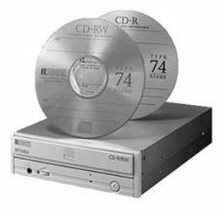



常见的外存
软盘
光盘(CD-ROM)
硬盘
移动存储器

Slide 13
4．控制器
控制器是整个计算机的控制中心；
控制器按照内存储器中取出的指令，向其他部件发出控制信号，使计算机各部件协调一致地工作；
控制器不停地接收由各部件传来的反馈信息，并分析这些信息，决定下一步的操作；
如此反复，直到程序运行结束。

Slide 14
5．运算器
运算器又称算术逻辑单元(Arithmetic Logic Unit，ALU)。
运算器接受由内存送到的二进制数据并对其进行算术运算和逻辑运算。
  算术运算包括加、减、乘、除等基本运算。
    在计算机中，各种算术运算可归结为加法和移位这两种基本操作。加法器和移位器是运算器的核心。
  逻辑运算包括逻辑判断和比较。

Slide 15

总结：

Slide 16
裸机和外部设备的概念
裸机：没有安装任何软件的计算机称为裸机。
外部设备包括：
  输入设备
  输出设备
  外存储器
    由于外存储器不能直接与CPU交换信息，而它与主机的连接方式和信息交换方式与输入输出设备没有很大差别，因此，一般把它列入外部设备的范畴，
    但从外存的功能上看，它属于存储系统的一部分，称之为外存储器或辅助存储器。

Slide 17
2.1.3 计算机的基本工作原理
1. 指令和程序
指令（Instruction）
  指令是能被计算机识别并执行的二进制代码，也叫机器指令，通常一条指令对应着一种基本操作。
  计算机所能直接执行的全部指令，就是计算机的指令系统(Instruction Set)。
程序
  程序是指令的集合
  程序是用指令描述的解题步骤

Slide 18
指令包括操作码和操作数
操作码
操作数(或操作数地址)
操作码指示计算机执行什么操作
操作数指明参加操作的数本身或操作数所在的地址

Slide 19
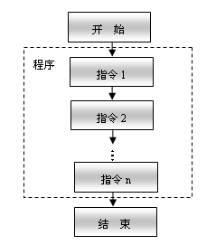
程序解题即计算机的解题步骤

Slide 20
2．计算机的工作原理
按照冯·诺依曼的设计思想，计算机的工作原理可以概括为存储程序和程序控制。
  首先要把指挥计算机操作的指令序列(即程序)和原始数据通过输入设备送到内存储器中；
  程序运行时，依次从内存中取出指令，控制器对指令进行分析，按照指令要求，发出不同的控制信号，在控制器的指挥下完成规定的操作，直到完成全部操作为止。

Slide 21


Slide 22

指令执行过程

Slide 23
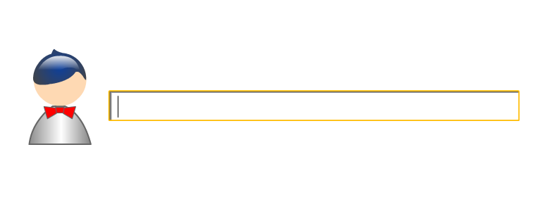
电子计算机是在程序的控制下进行自动工作的，所以用计算机解题首先要准备好程序，然后将程序装入内存并执行。

Slide 24
2.1.4 计算机系统的软件组成
软件是计算机程序以及与程序有关的各种文档的总称。
软件按功能可分为两大类：
  系统软件
    操作系统
    语言处理程序
    数据库管理系统
    支撑软件
  应用软件

Slide 25
1. 系统软件
系统软件是在硬件基础上对硬件功能的扩充与完善。
系统软件的功能主要是：
  控制和管理计算机的硬件、软件和数据资源；
  提高计算机的使用效率；
  发挥和扩大计算机的功能；
  为用户使用计算机系统提供方便。

Slide 26
（1）操作系统
Operating System，OS
操作系统是管理和控制计算机系统的软、硬件资源的大型程序。
  可以充分发挥计算机系统的工作效率；
  用户和计算机之间的接口。为用户提供方便友好的用户界面和软件开发与运行环境。

Slide 27

（2）语言处理程序
程序设计语言按其发展分为：
机器语言
  机器语言是由机器指令构成的二进制代码语言，是唯一能被计算机直接识别并执行的语言。
  特点：机器语言程序没有通用性，且不直观，难懂易错。
汇编语言
  汇编语言是用助记符来表示机器语言。
  特点：程序不能被机器直接执行，直观性有了改善，但它仍是面向具体机器的低级语言。
高级语言
  高级语言同自然语言和数学语言比较接近的高级语言。
  特点：通用、直观。

Slide 28
（3）数据库管理系统
数据库（Databases，DB）
  是指长期保存在计算机的存储设备上、并按照某种模型组织起来的、可以被各种用户或应用共享的数据的集合。
数据库管理系统
  Database Management System，DBMS
  是指提供各种数据管理服务的计算机软件系统。

Slide 29
（4）支撑软件
支撑软件是用于支持软件开发、调试和维护的软件，
可帮助程序员快速、准确、有效地进行软件研发、管理和评测。如编辑程序、连接程序和调试程序等。

Slide 30
2．应用软件
应用软件是为满足用户不同领域、不同问题的应用要求而开发的软件。例如：
  财务软件
  办公软件
  计算机辅助设计(CAD)软件。
需要指出的是：
  计算机软件发展非常迅速，新软件层出不穷，系统软件和应用软件的界线正在变得模糊。一些具有通用价值的应用软件，可以纳入系统软件之中，作为一种资源提供给用户。

